Slide 1

大学生社团分布式管理系统
NODEJS-BASED COMMUNITY INTEGRATED TOOL MANAGEMENT SYSTEM
学校：郑州轻工业大学
学生：张超

Slide 2








报名系统
Sign up
考核系统
Exam
通知系统
Notification
学习系统
Learn
值班系统
On duty

Slide 3
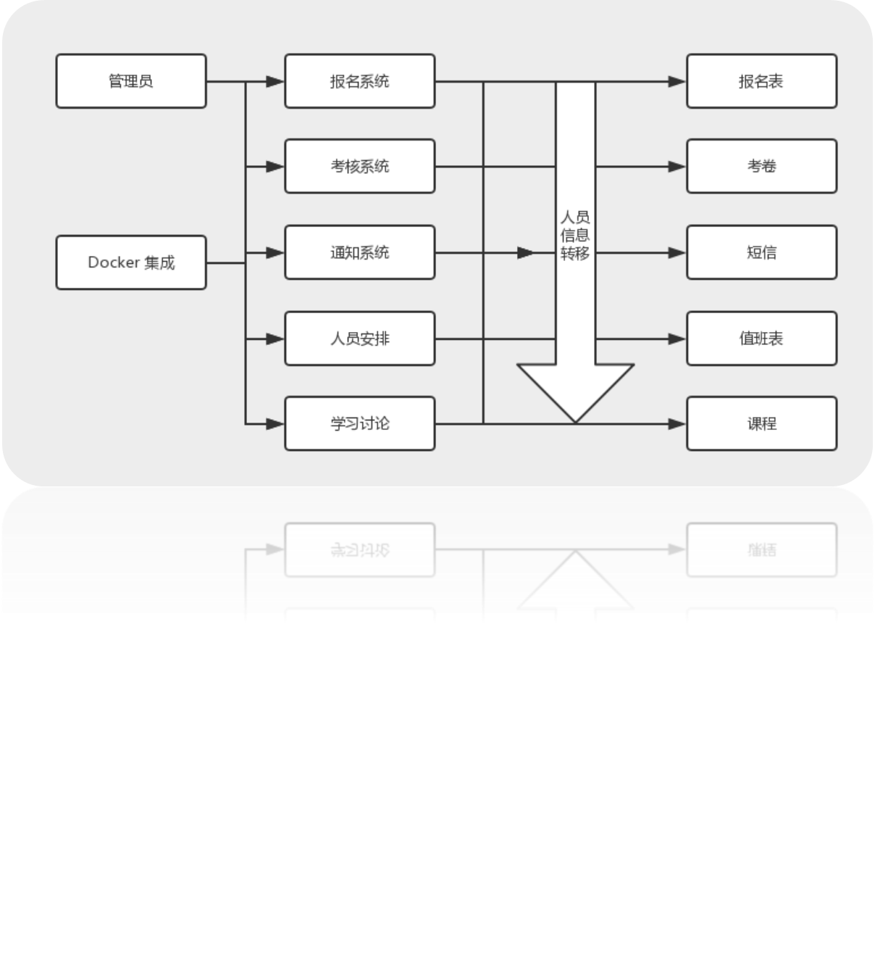

Slide 4

人员数据转移
CSV数据传输
逗号分隔值（Comma-Separated Values，CSV，有时也称为字符分隔值，因为分隔字符也可以不是逗号），其文件以纯文本形式存储表格数据（数字和文本）。
——维基百科

Slide 5
如何实现
1个部署
2种技术
3个框架

Slide 6


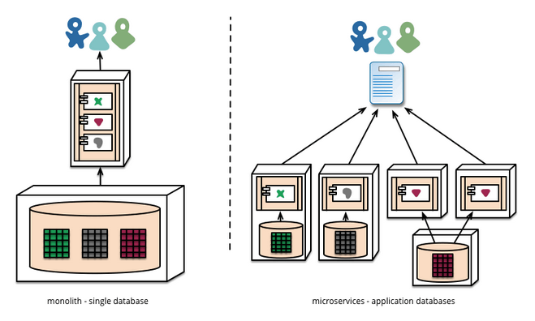
Docker部署
Docker属于对各家容器的一种封装，提供简单易用的容器使用接口。它是目前最流行的快速部署容器解决方案。Docker 将应用程序与该程序的依赖，打包在一个文件里面。运行这个文件，就会生成一个虚拟容器。程序在这个虚拟容器里运行，就好像在真实的物理机上运行一样。有了 Docker，就不用担心环境问题。不过 Docker 还是没有很好解决不同种类系统的公用问题。毕竟这也是一难题。

Slide 7
PHP技术
Nodejs技术
PHP（全称：PHP：Hypertext Preprocessor，即“PHP：超文本预处理器”）是一种开源的通用计算机脚本语言，尤其适用于网络开发并可嵌入HTML中使用。PHP的语法借鉴吸收C语言、Java和Perl等流行计算机语言的特点，易于一般程序员学习。PHP的主要目标是允许网络开发人员快速编写动态页面，但PHP也被用于其他很多领域。
Node.js 是一个能够在服务器端运行 JavaScript 的 开放源代码、跨平台 JavaScript 运行环境。Node.js 由 Node.js 基金会持有和维护，并与 Linux基金会 有合作关系。Node.js 采用 Google 开发的 V8运行代码，使用 事件驱动、非阻塞 和 异步输入输出 模型等技术来提高性能，可优化应用程序的传输量和规模。这些技术通常用于数据密集的实时应用程序。

Slide 8
ThinkPHP
Express.js
Vue与Koa
ThinkPHP是以PHP为底层的框架。相较于其他 Laravel，Yii，Zend等大型框架，ThinkPHP框架属于轻量型框架[6]，没有什么特殊模块要求，底层运行的内容消耗也很低，不会出现空间和内存占用的瓶颈。并且它支持MySQL、MSSQL、PGSQL、SQLITE、Oracle、IBASE、Mongo以及PDO等多种数据库和连接。
Express.js, or simply Express, is a web application framework for Node.js, released as free and open-source software under the MIT License. It is designed for building web applications and APIs. It has been called the de facto standard server framework for Node.js.
Vue是一套用于构建用户界面的渐进式框架。
Koa is a new web framework designed by the team behind Express, which aims to be a smaller, more expressive, and more robust foundation for web applications and APIs.

Slide 9





作品展示
社团排值班系统
基于Node.js
可运行在Linux与Windows
使用MongoDB数据库
使用Express框架
与C算法结合
前端使用了Bootstrap框架
Jsonp跨域访问
API的调用
SuperAgent超级代理爬虫
社团报名系统
基于ThinkPHP3.2
运行在Linux与Windows平台
使用MySQL数据库
用到Bootstrap框架
社团学习 平台
社团考核系统
社团通知系统

Slide 10
问题
本课题在虽然完成了社团管理的工具开发，也同样对其大规模的应用进行有关测试，不过还是因为时间与精力问题，留有以下问题：
（1）邮件与短信通知平台没有很好的结合，邮件通知系统还是简单的利用API界面。
（2）用户数据的转移还是很混乱，没有做很好的统一，希望以后可以通过方便的数据流格式进行人员信息的处理与传递。
（3）Docker的部署可以再简化，比如可以通过安装中，依次选择相应的选项来安装部署对应的工具，实现用界面部署。

Slide 11
感谢老师的倾听！
请老师提出建议。

